Slide 1
네트워크 프로그래밍 프로젝트
2015116409 차영조
2015117662 권민지
(팀장)

Slide 2
목차
0. 팀원소개 및 협업 + 구현방법 (select) + 전체구성
1. 클라이언트 접속 처리 및 에코 서비스
2. 클라이언트 접속 제어
3. 회원가입(/register)
4. 로그인(/login)
5. 단체채팅
6. 귓속말(/w)
7. 특정 유저 차단하기(/b)
8. 가위바위보 게임(/game)
9. 클라이언트 수정

Slide 3

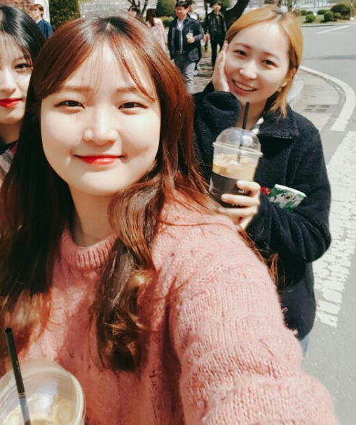

0. 팀원소개 및 협업 + 구현방법 (select)
15학번 차영조, 권민지 ^^
권민지
차영조

Slide 4
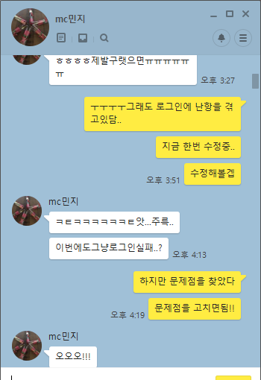
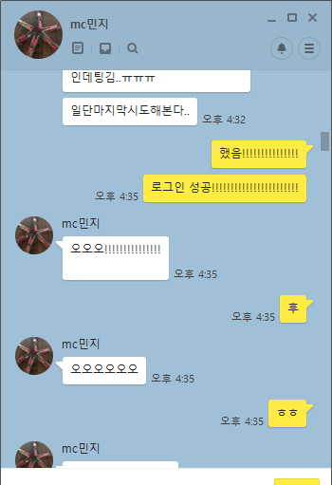
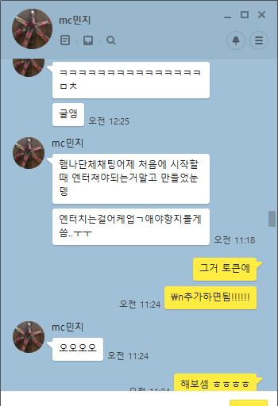
0. 팀원소개 및 협업 + 구현방법 (select)
방학 후 서로 각자의 일정 때문에 카톡이나 메일로 상의를 하며 프로젝트를 진행하였습니다.

Slide 5
다중 접속 서버에서 어떤 것을 선택할까 하다가
멀티 프로세스는 클라이언트간 통신을 구현하는 점에서 어려울 것 같고, 멀티 스레드는 흐름을 고려해야 한다는 점에서 구현할 기능이 많기 때문에 어려울 것이라 생각.
통신도 할 수 있고 파일로 관리한다는 점에서 멀티 플렉싱 방법 중 select가 구현이 간편하고 적합할 것이라 생각.

Slide 6
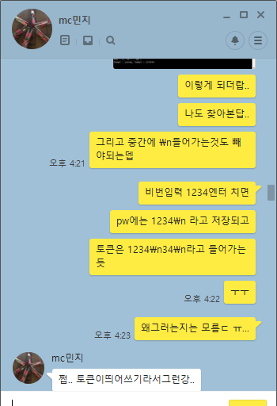
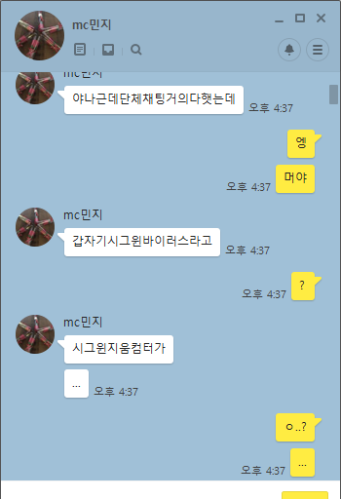
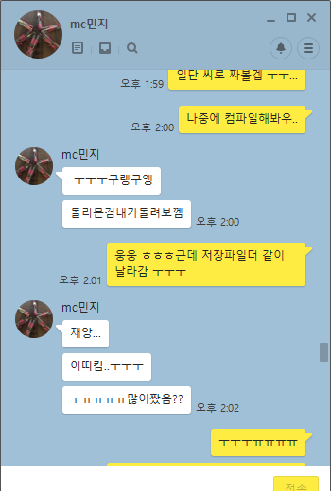
전체적으로 어려웠던 점 : 엔터 토큰 처리 문제,
중간에 두명 다 차례로 컴퓨터가 시그윈을 바이러스로 인식해서 시그윈을 지워버림. 그래서 파일이 통으로 날아간 적도 있었음. // ㅠㅠ

Slide 7
1. 클라이언트 접속 처리 및 에코 서비스 (권민지)
<구현방법>
멀티플렉싱 서버로 구현
5개의 클라이언트를 파일 디스크립터로 관리하였다. (4~8)
<어려웠던 점>
기존의 멀티플렉싱 에코 서버를 참고했기 때문에 큰 어려운 점은 없었다.

Slide 8
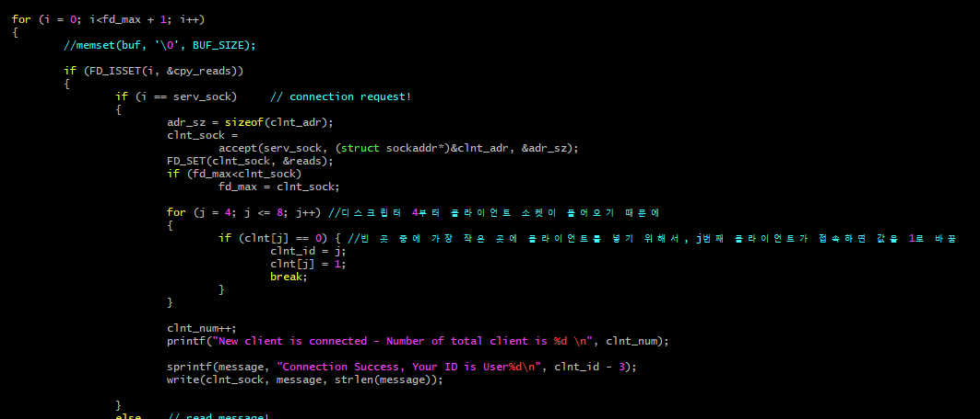
1. 클라이언트 접속 처리 및 에코 서비스
Notes:
코드

Slide 9
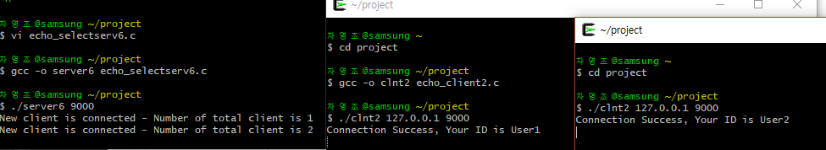
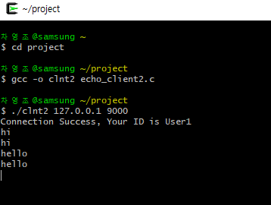
1. 클라이언트 접속 처리 및 에코 서비스
구현 완료!

Slide 10
2. 클라이언트 접속 제어 (권민지)
<구현방법>
멀티플렉싱에서 파일 디스크립터의 번호를 이용
해당 번호 배열의 값이 0인지(비어있는지) 반복문을 통해 확인하고, 비어있는 값에 해당 디스크립터를 배정해준다.
i-3인 이유는 클라이언트 디스크립터는 4번부터 배정되기 때문에.
<어려웠던 점>
중간에 빼먹은 줄이 있었다. 나중에 수정 완료하였다. (해결)

Slide 11
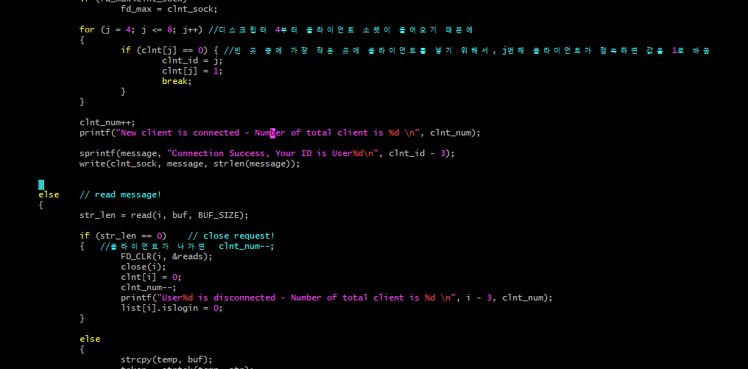
2. 클라이언트 접속 제어
<-이 줄을 빼먹었었음

Slide 12
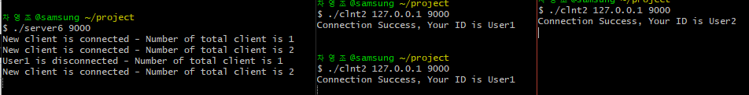
2. 클라이언트 접속 제어
구현 완료!

Slide 13
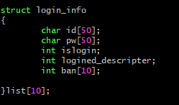
3. 회원가입(/register) (권민지 / 수정 및 보완 : 차영조)
<구현방법>
구조체를 만들어서 입력받은 아이디와 패스워드 저장
입력받는 파일디스크립터 4~8 반복문으로 구성
(0,1,2 파일 입출력, 3-서버)

Slide 14
3. 회원가입(/register)
<어려웠던 점>
<,> 으로 구현했을 때는 잘 되었으나 (설명을 잘못읽음)
‘ ‘와 엔터로 토큰을 구분할때는 버퍼의 값이 꼬이는 현상이 있었다.
=>마지막에 받는 패스워드의 문자열 배열의 마지막에 ‘\0’을 추가해주었다. (해결)

Slide 15
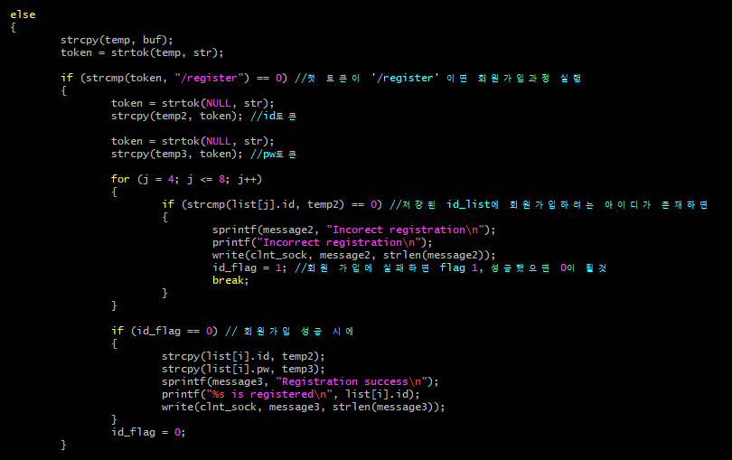
3. 회원가입(/register)
수정 전

Slide 16
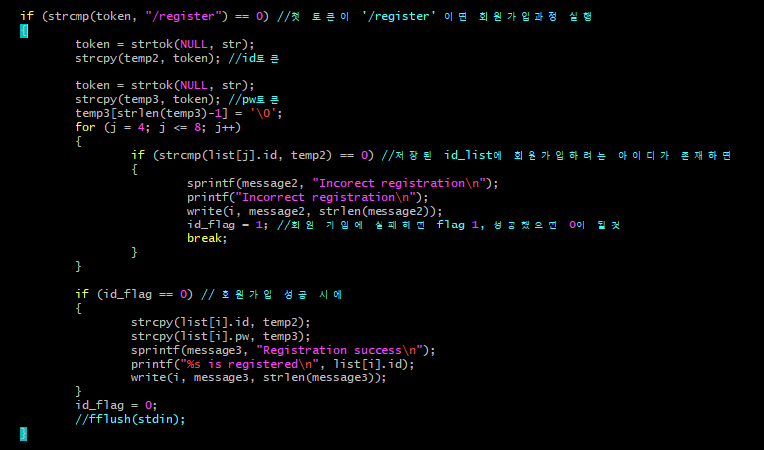
3. 회원가입(/register)
수정 후

Slide 17
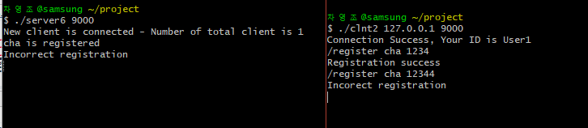
3. 회원가입(/register)
- 등록 완료
- 중복된 아이디로는 등록 불가능
구현 완료!

Slide 18
4. 로그인(/login) (권민지 / 수정 및 보완: 차영조)
<구현방법>
등록과 마찬가지로 4~8 반복문을 돌리면서 구조체의 값과 일치하는지를 확인하며 로그인하였다.
<어려웠던 점>
이 또한 엔터 토큰 처리가 문제가 되었다.
패스워드 문자열의 맨 마지막 배열에 ‘\0’을 넣어 해결하였다.

Slide 19
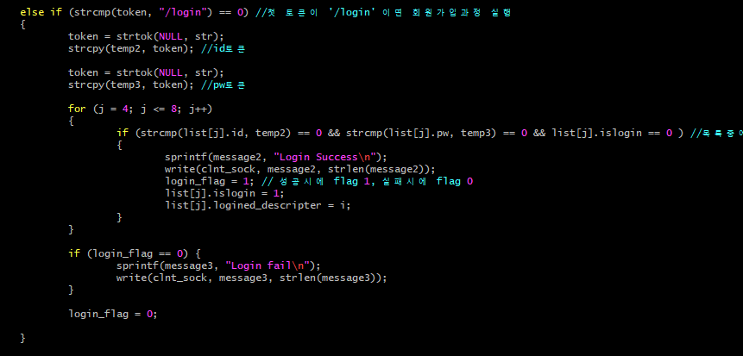
4. 로그인(/login)
수정 전

Slide 20
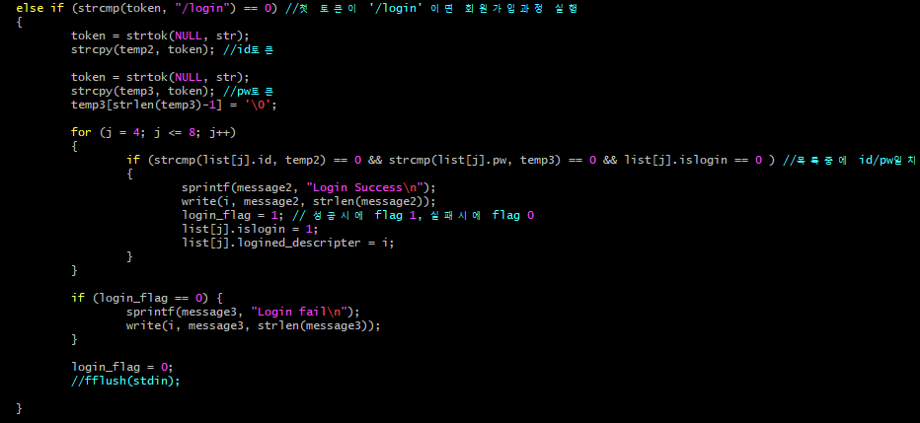
4. 로그인(/login)
수정 후

Slide 21
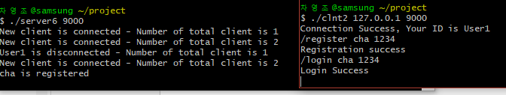
4. 로그인(/login)
구현 완료!

Slide 22
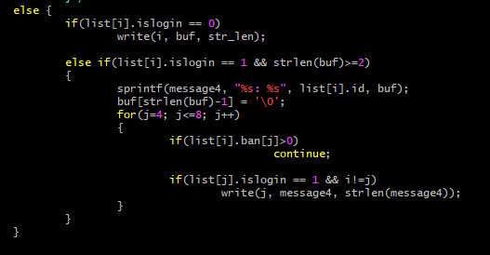
5. 단체채팅 (권민지 / 수정 및 보완 : 차영조)
<구현방법>
- 에코 기능과 같이 구현
- 반복문을 통해 해당 디스크립터가 로그인 되어있고 본인의 디스크립터가 아니면 메시지를 써준다.

Slide 23
5. 단체채팅
<어려웠던 점>
귓속말과 비슷하게 메시지를 보내지 못하면 수신도 하지 못한다는 점이 있었다. 하지만 클라이언트의 수정으로 문제를 해결하였다.

Slide 24
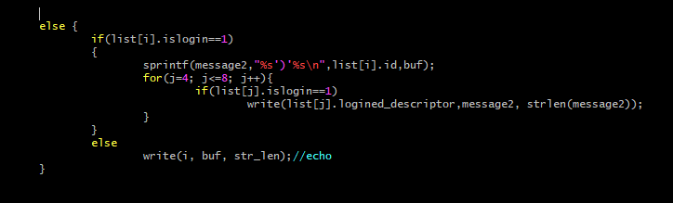
5. 단체채팅
수정 전 (첫번째 코드)
: 실행이 잘 안됨

Slide 25
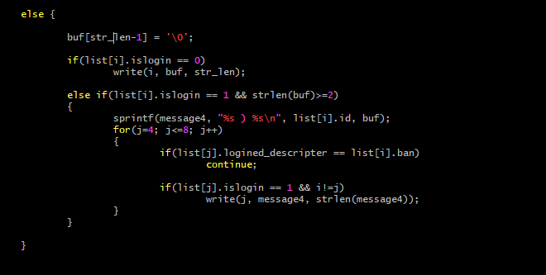
5. 단체채팅
수정 전(두번째)
: 세그멘테이션 오류가 생기거나 맨 처음 보내는 메시지는 엔터를 쳐야 전송이 됨.

Slide 26
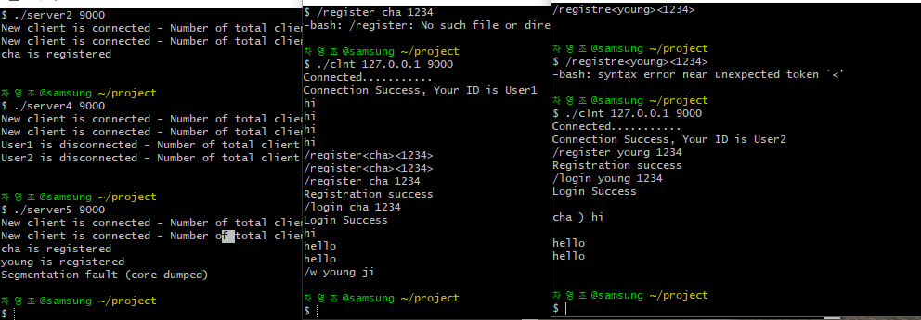
5. 단체채팅
<서버 >
<클라이언트1 >
<클라이언트2 >
이 부분은 엔터를 쳐야 메시지 입력 받음
이 부분은 단체 채팅이 안됨
오류 예시

Slide 27
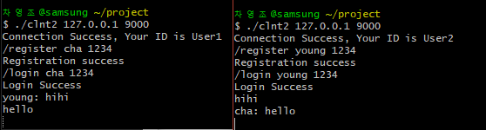
5. 단체채팅
클라이언트 수정 뒤
구현 완료!

Slide 28
6. 귓속말(/w) (차영조)
<구현방법>
유저가 입력한 아이디 토큰과 일치하는 토큰을 반복문을 통해 찾은 다음 해당 유저에게 보내준다.

Slide 29
6. 귓속말(/w)
<어려웠던 점>
무엇인가를 쓰지 않으면 메시지를 받을 수 없는 상황이 있었다.
( 무엇인가를 써야만 메시지를 받을 수 있었다.)
=> 기존 클라이언트가 쓰고 읽는 순서로의 반복이었기 때문에 아무런 메시지 입력이 없으면 수신도 불가했다.
=> 각각 읽고 쓰는 기능을 가진 두 프로세스로 분리했다.(fork())
(클라이언트 수정으로 해결!)

Slide 30
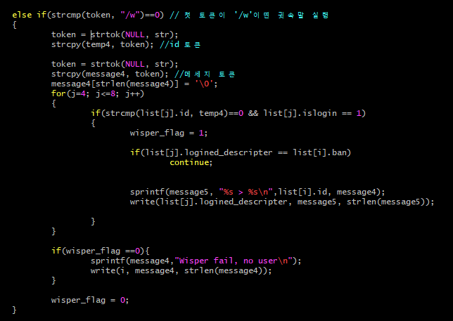
6. 귓속말(/w)
수정 전
: 세그멘테이션 오류 생김

Slide 31
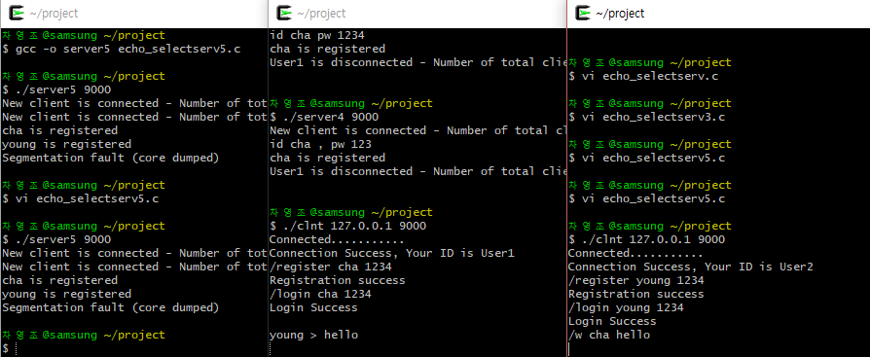
6. 귓속말(/w)
이 부분은 엔터를 쳐야 메시지 입력 받음
오류 예시

Slide 32
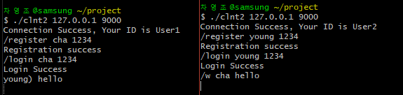
6. 귓속말(/w)
클라이언트 수정 뒤
구현 완료!

Slide 33
7. 특정 유저 차단하기(/b) (차영조 / 수정 및 보완 : 권민지)
<구현방법>
유저가 입력하는 아이디 토큰을 찾은 뒤 배열에 id의 디스크립터의 열에 1.(초기화는 0)
단체 채팅, 귓속말을 구현할 때 해당 id가 나오면 continue;(무시)

Slide 34
7. 특정 유저 차단하기(/b)
<어려웠던 점>
구현이 잘 안되었다.
=> 메시지를 보낼 수 있는 것과 없는 것을 거꾸로 입력했다는 문제점을 발견! (해결)
차단을 한 명밖에 하지 못한다는 단점이 있었다.
=> 차단할 수 있는 목록을 배열로 구현하였다.

Slide 35
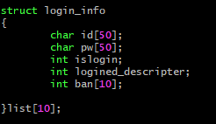
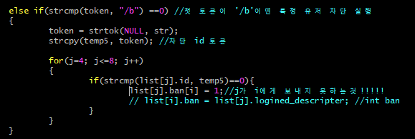
7. 특정 유저 차단하기(/b)
밴 목록을 배열로 만들었다.
수정 후
수정 전(주석)

Slide 36
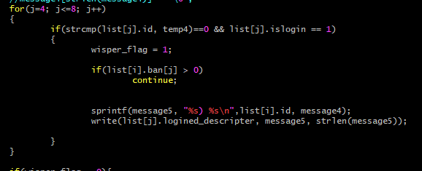
7. 특정 유저 차단하기(/b)
귓속말

Slide 37
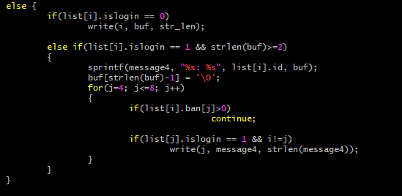
7. 특정 유저 차단하기
단체 채팅

Slide 38
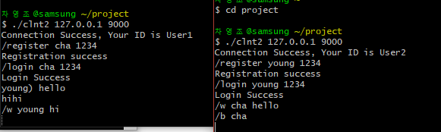
7. 특정 유저 차단하기
-밴한 뒤 단체채팅 못받음,
-귓속말 못받음
구현 완료!

Slide 39
8. 가위바위보 게임(/game) (차영조)
<구현방법>
지난 프로젝트 때 서버를 참고하여 만들었다.

Slide 40

8. 가위바위보게임
<어려웠던 점>
클라이언트 소켓 처리가 어려웠다.
=> 게임 클라이언트 소켓 배열을 만들어서 관리했다. (해결)
게임의 결과가 바로 출력되지 않고 모아서 출력되었다.
=> read하는 버퍼 사이즈를 경우에 따라 다르게 해주었다.(해결)
게임이 종료되면 세그멘테이션 오류가 뜨면서 서버가 종료되었다.
=>”game finish”를 출력한 뒤 버퍼를 비워주기 위한 목적으로 read(I, buf, BUF_SIZE)를 해주었다. (해결)

Slide 41
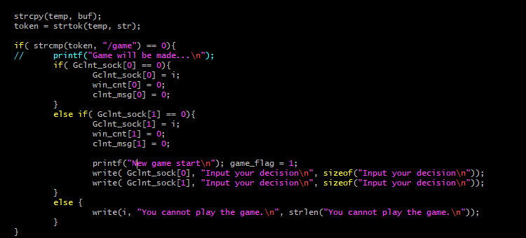
8. 가위바위보 게임(/game)

Slide 42
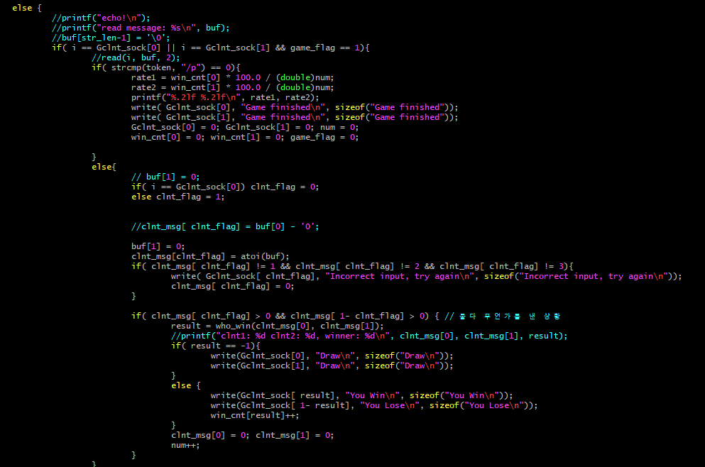
8. 가위바위보 게임(/game)
게임을 시작한 이후 토큰에 1,2,3 이라는 메뉴로 분리한 것과 다른 입력이 들어가기 때문에 else 구문에 넣었다.
(수정 후 코드)

Slide 43
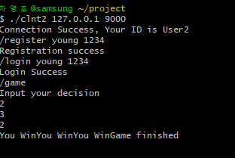
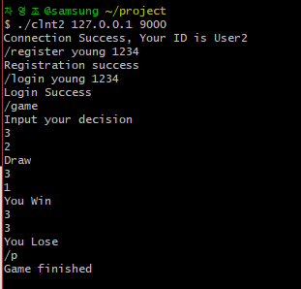
8. 가위바위보 게임(/game)
오류 예시
버퍼 사이즈를 고려하지 않고 입력을 받을 경우 한꺼번에 입력을 받은 뒤 각 승패를 계산해 주는 오류가 발생했다.
구문 안에서 사이즈에 맞게 받아주니 승패는 출력되지만 코드가 중복되어 두번 입력해야함.

Slide 44
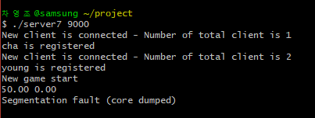
8. 가위바위보 게임(/game)
오류 예시
: 각 클라이언트에게 게임 종료를 알린 뒤 세그멘테이션 오류로 종료되어 버린다.

Slide 45
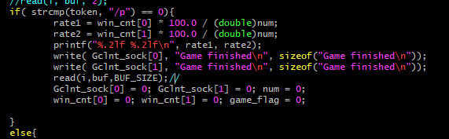
8. 가위바위보 게임 (/game)
버퍼를 비워줄 목적으로 BUF_SIZE만큼 읽어들인다.

Slide 46
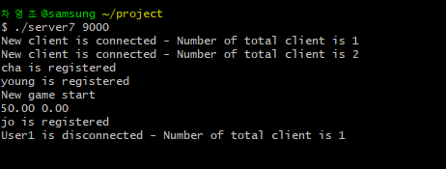
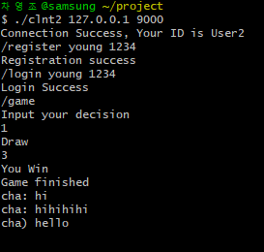
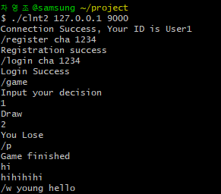
8. 가위바위보 게임(/game)
수정 후
: 게임이 종료된 후에도 등록, 귓속말, 단체채팅 등 잘 수행된다.
구현 완료!

Slide 47
9. 클라이언트 수정 (차영조)
<구현방법>
처음에 구현하였을 때는 주어진 클라이언트 소스로 했지만, 로그인과 등록까지는 되지만 귓속말과 단체채팅이 제대로 되지 않는다는 단점이 있었다.
차례로 쓰기, 읽기만이 반복되기 때문이었다.
읽고 쓰는 것을 원하는대로 하려면 각각 읽고 쓰는 프로세스가 별개로 있어야 한다고 생각했고, fork()를 통해 읽고 쓰는 부분을 분리해주었다.

Slide 48
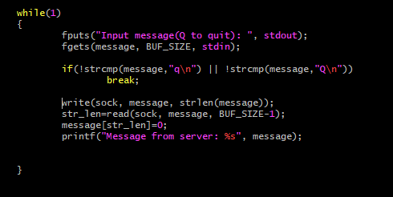
9. 클라이언트 수정 차영조
수정 전
: 귓속말 , 단체채팅이 되지않음

Slide 49
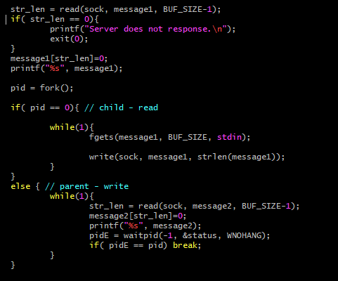
9. 클라이언트 수정
수정 후
: 구현과 관련 없는 부분은 삭제한 뒤,
맨 처음에는 클라이언트로 부터 메시지를 받는다.
그 뒤 fork()를 통해 쓰기를 하는 프로세스와 읽기를 하는 프로세스로 나누어 동작한다.
구현 완료!

Slide 50
감사합니다.
(한 학기동안 잘 이끌어주셔서 감사합니다.^^)

